Slide 1
第十六章 习题课
主要内容
无向树及其性质
生成树、最小生成树、基本回路系统、基本割集系统
根树及其分类、最优树、波兰符号法、逆波兰符号法
基本要求
深刻理解无向树的定义及性质
熟练地求解无向树
准确地求出给定带权连通图的最小生成树
深刻理解基本回路、基本割集的概念，并会计算
理解根树及其分类等概念
会画n阶（n较小）非同构的无向树及根树（1≤n≤6）
熟练掌握求最优树的方法
掌握波兰符号法与逆波兰符号法

Slide 2
练习1
1．设n阶非平凡的无向树T中，Δ(T) ≥ k，k ≥ 1.
证明: T至少有k片树叶.
证 反证法.
否则，T至多有s片树叶，s < k，下面利用握手定理及
树的性质m = n−1推出矛盾.
由于Δ(T) ≥ k，故存在v₀，d(v₀) ≥ k. 于是，
由此解出s ≥ k，这与s < k矛盾.

Slide 3
练习2
2．设G为n 阶无向简单图，n≥5，证明G 或 中必含圈.
本题的方法很多，证明中用：G与 边数之和为K_{n}的边数 ，以及树的性质：m = n−1.
方法一：反证法. 否则G与 的各连通分支都是树. 设G与 的连通分支分别为G₁, G₂, …, G_{s}和G′₁, G′₂, …, G′_{s′}. 令n_{i}, m_{i}与 n′_{j}, m′_{j} 分别为G_{i}, G′_{j}的顶点数和边数. 于是
得 n²−5n+4 ≤ 0，
解出 1 ≤ n ≤ 4, 矛盾于n ≥ 5.

Slide 4
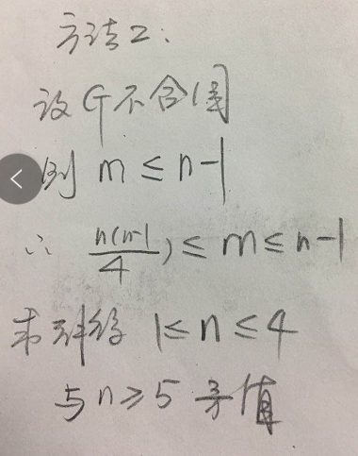
练习2（续）
方法二. 在G与 中存在一个，比如说G，它的边数
再用反证法证明G中必含圈.
比方法一简单.
方法三： 不妨设G的边数
由于n≥5，得m≥n.
再用反证法证明之，更简单.
Notes:
方法三：反证法. 否则G与G补 的各连通分支都是树. 对于G，加和后m<n，矛盾

Slide 5
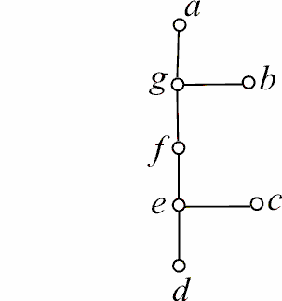
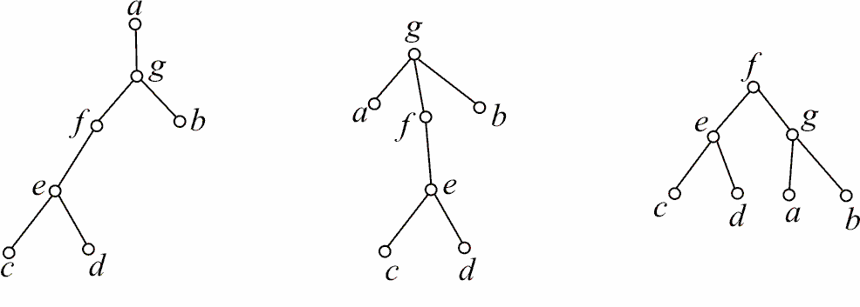
练习3
3．画出基图为图所示无向树的所有非同构的根树
以a, b, c 或d为根的根树同构，选a为根，则根树如图(1); 以 e 与 g 为根的根树同构，取 g为根，则根树如图(2)； 以 f 为根，如图(3) 所示.
(1) (2) (3)

Slide 6
练习4
4．设T 是正则2叉树，T 有t 片树叶，证明：T的阶数 n=2t−1.
方法一：利用正则2叉树的定义及树的性质直接证明.
(1) n = t+i (i为分支点数)
(2) n = m+1 （m为T的边数）
(3) m = 2i （正则2叉树定义）
由(2)、(3)得 ，代入（1）得n = 2t−1.
方法二： 利用握手定理及树的性质证.
T的树根为2度顶点，所有内点为3度顶点，当然叶为1度顶点，有
(1) 2m = 2+3(i−1)+t
(2) n = m+1 = i+t
由(1) 和(2) 可解出n = 2t−1.
Notes:
内点和树根统称为分支点

